Slide 1
Реалізація проектів – переможців громадського бюджету у 2017 році у Подільському районі міста Києва

Slide 2
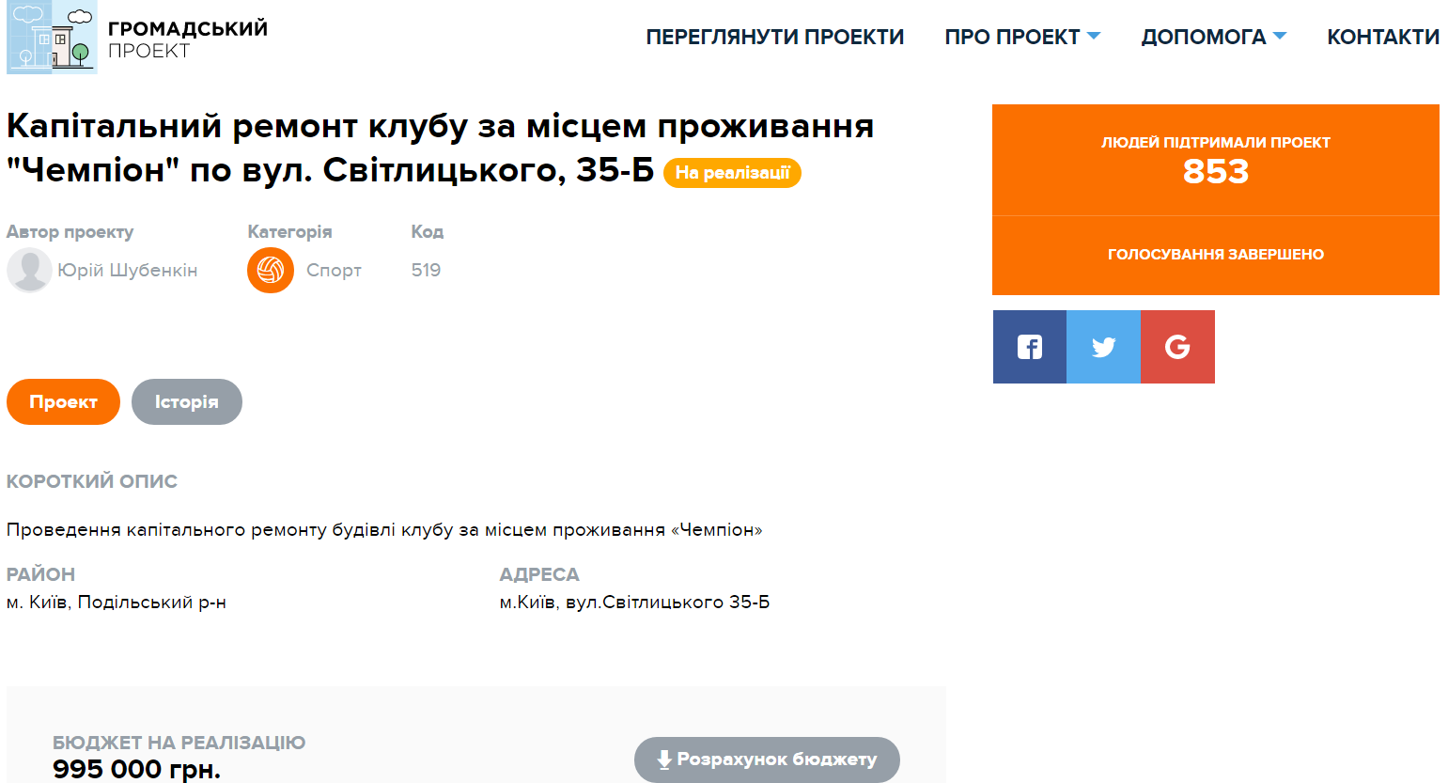
Укладено договір від 12.04.17 на 99,9 тис.грн. по заміні вікон
03.05.17 замовлено фінансування у Департаменті фінансів КМДА
Встановлено металопластикові вікна
Укладено договір від 14.04.17 на 840,0 тис.грн. по капітальному ремонту
Проводиться експертиза кошторису
Розпочато проведення ремонтних робіт

Slide 3
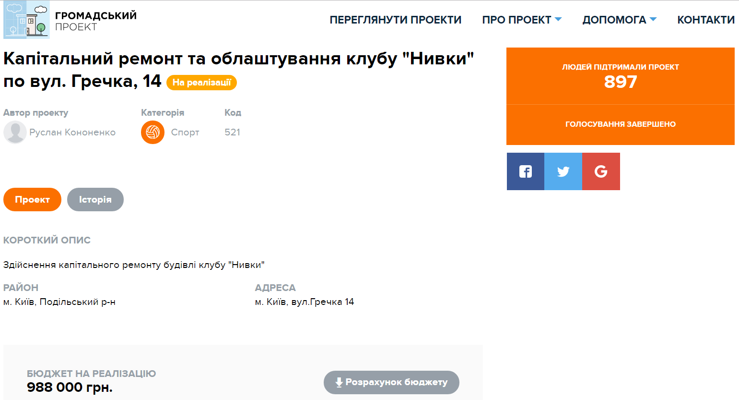
Укладено договір від 04.04.17 на 125,0 тис.грн. по заміні вікон
03.05.17 замовлено фінансування у Департаменті фінансів КМДА
Встановлено металопластикові вікна
Укладено договір від 26.04.17 на 744,0 тис.грн. по капітальному ремонту
Готуються документи на експертизу кошторису
Розпочато проведення ремонтних робіт

Slide 4
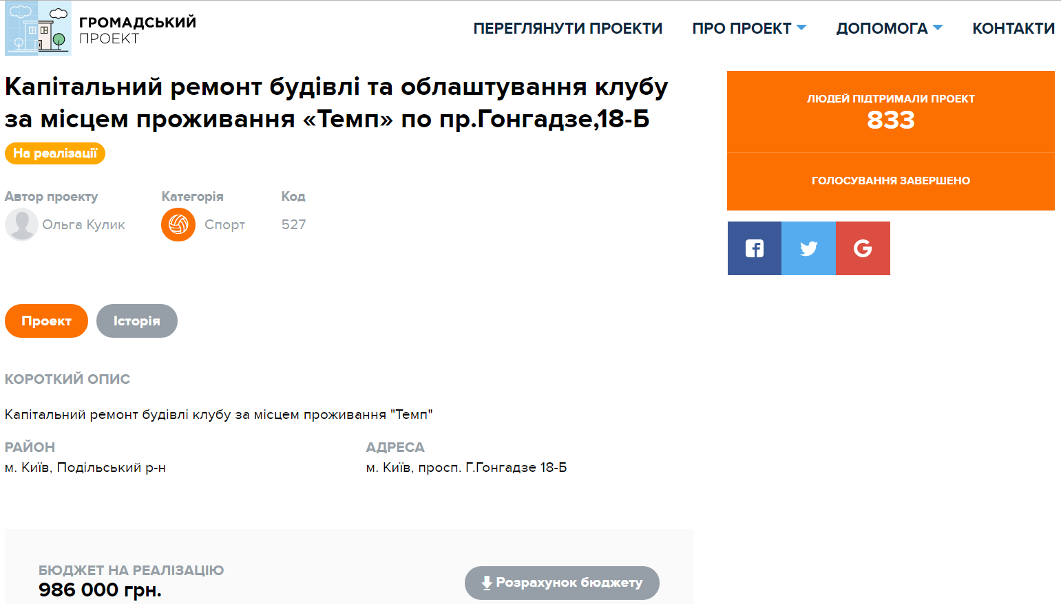
Укладено договір від 04.04.17 на 45,0 тис.грн. по заміні вікон
03.05.17 замовлено фінансування у Департаменті фінансів КМДА
Встановлено металопластикові вікна
Укладено договір від 04.04.17 913,3 тис.грн. по капітальному ремонту
Проводиться експертиза кошторису
Розпочато проведення ремонтних робіт

Slide 5
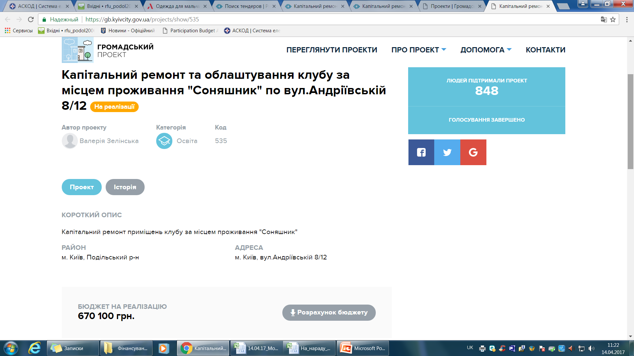
Укладено договір від 04.04.17 на 58,0 тис.грн. по заміні вікон
Встановлено металопластикові вікна
Укладено договір від 04.04.17 495,6 тис.грн. по капітальному ремонту
Проводиться експертиза кошторису
Розпочато проведення ремонтних робіт

Slide 6
Укладено договір від 10.04.17 на 85,0 тис.грн. по заміні вікон
Встановлено металопластикові вікна
Укладено договір від 18.04.17 808,3 тис.грн. по капітальному ремонту
Готуються документи на експертизу кошторису
Розпочато проведення ремонтних робіт

Slide 7
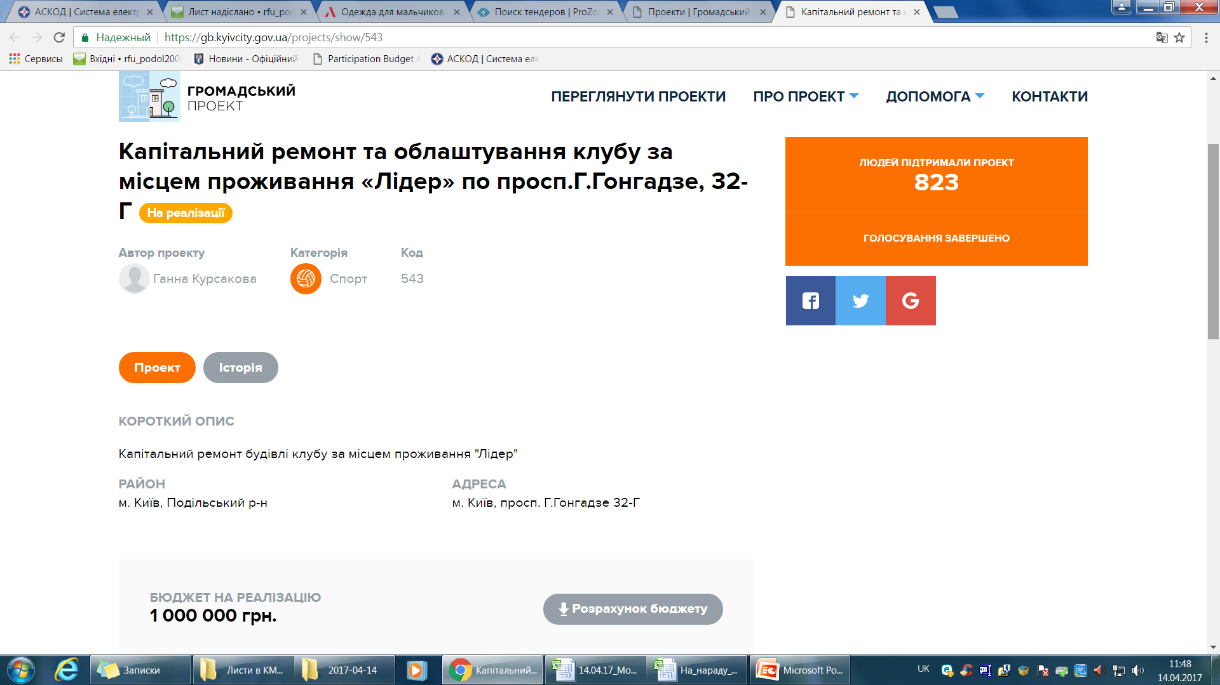
03.05.17 замовлено фінансування у Департаменті фінансів КМДА на 339,9 тис.грн. на оплату робіт з кап.ремонту фасаду, покрівлі
Проводяться ремонтні роботи внутрішніх приміщень
Укладено договір від 20.03.17 на 824,4 тис.грн. по капітальному ремонту
Проведено експертизу кошторису

Slide 8
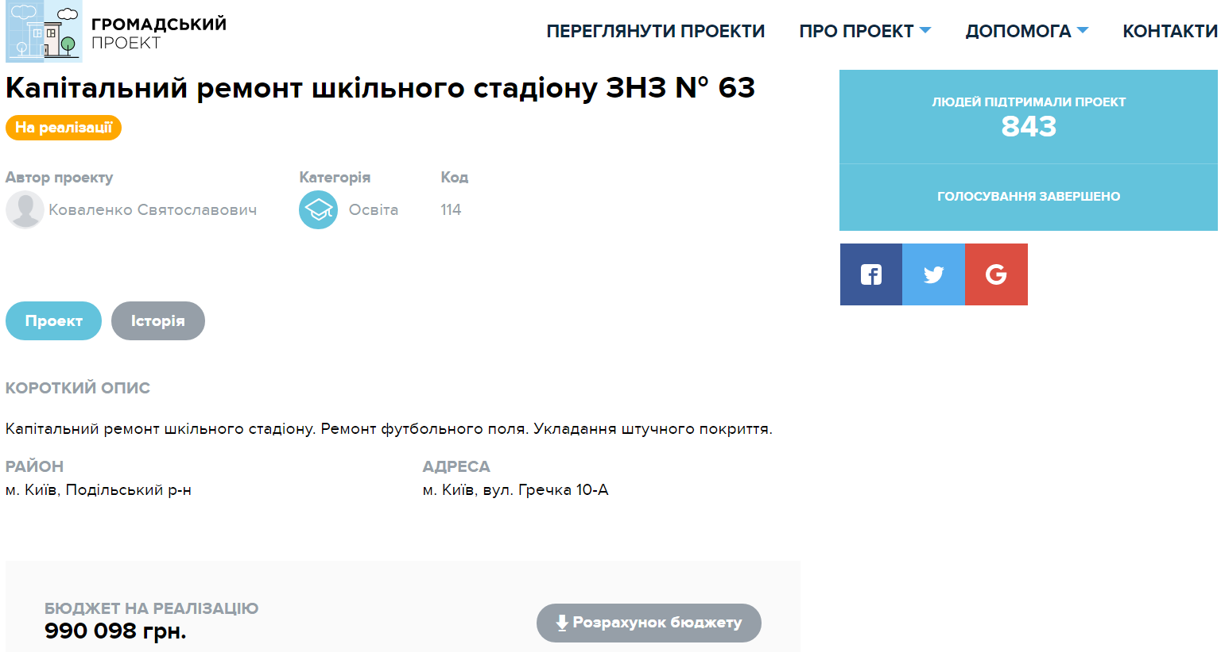
Укладено договір від 28.04.17 на 973,1 тис.грн. по капітальному ремонту
Проводиться експертиза кошторису

Slide 9
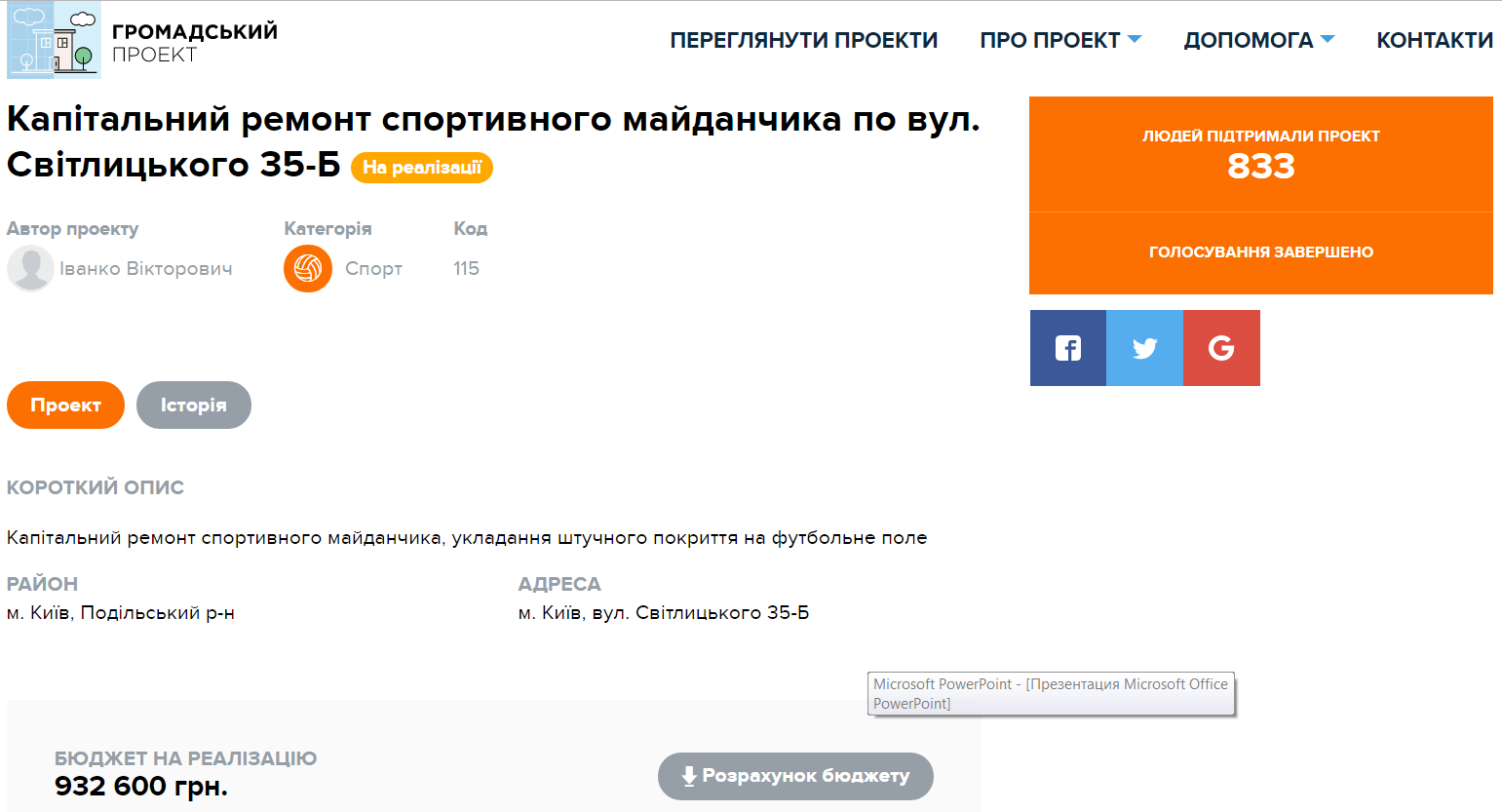
13.04.2017 розпочато процедуру закупівлі
28.04.2017 визначено переможця закупівлі
Укладається договір на суму 881,8 тис.грн.

Slide 10
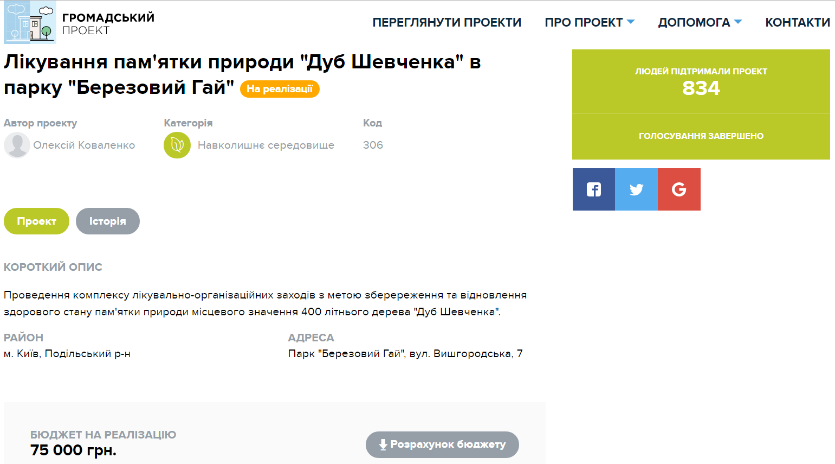
Укладено договір від 24.04.17 на 75,0 тис.грн.
04.05.2017 надано фінансування 22,5 тис.грн. на аванс

Slide 11
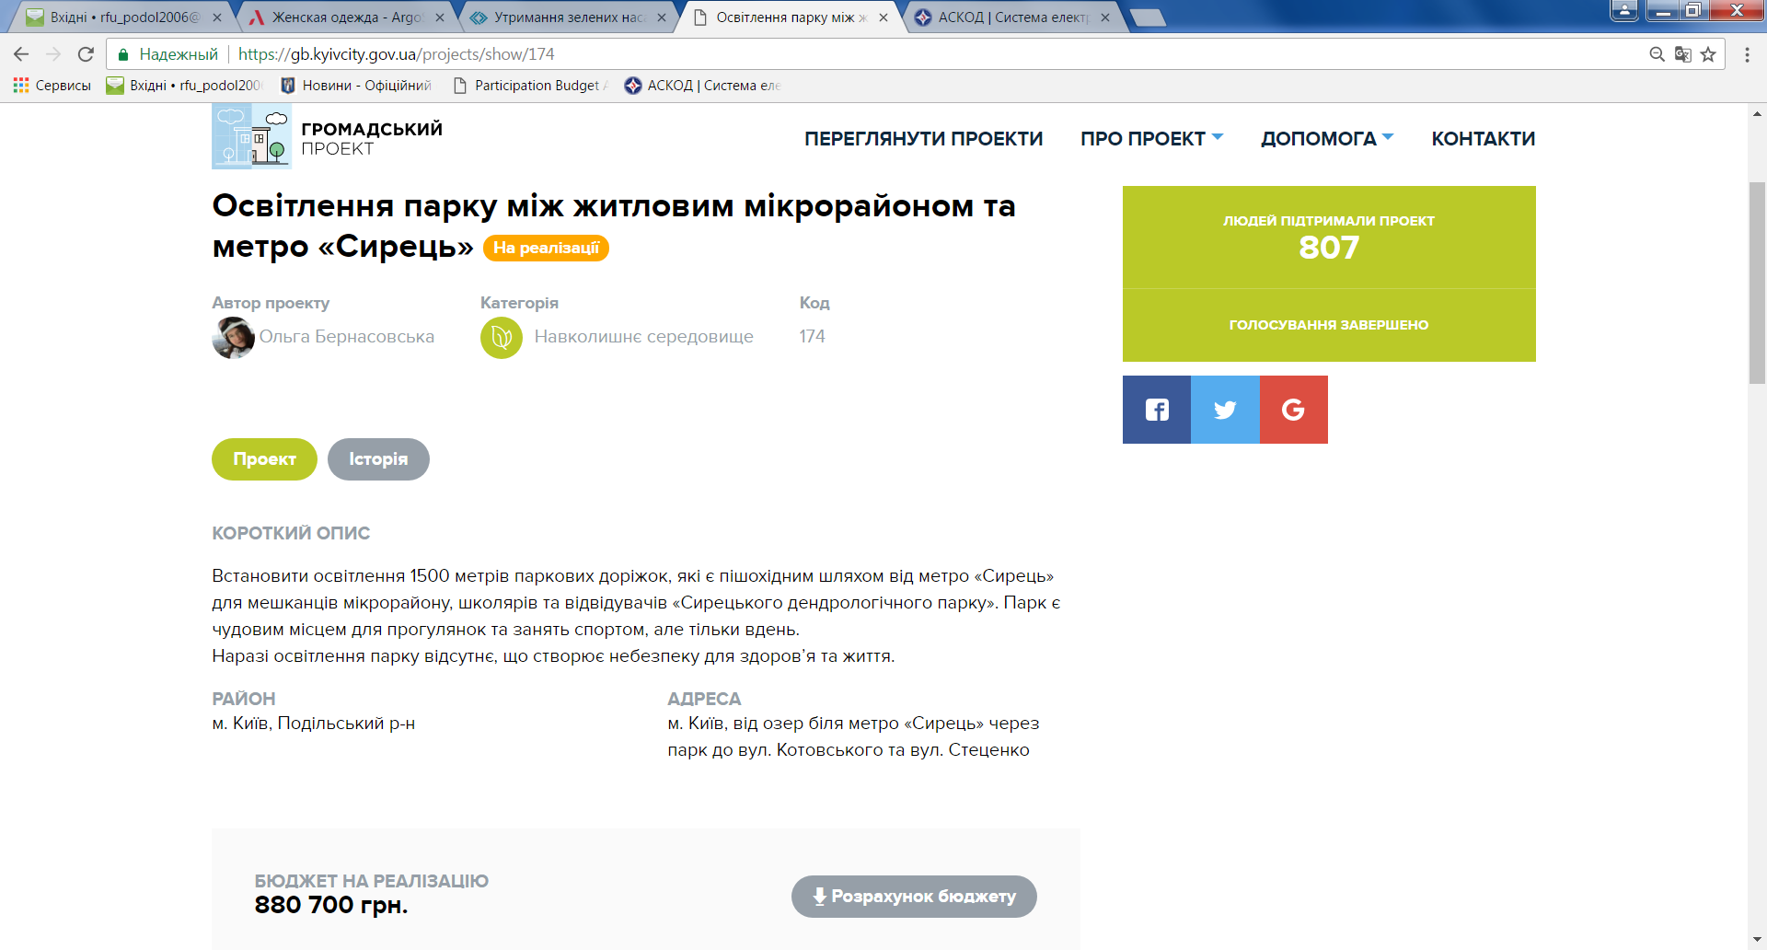
06.04.2017 від КП «Київміськсвітло» отримано технічні умови на проектування електромереж
27.04.2017 оголошено закупівлю на послуги з проектування об"єкту : "Влаштування мереж зовнішнього освітлення в парку"Сирецький гай" в межах вул. Стеценка, вул. Тираспільської, вул. Котовського в Подільскому районі« на суму
60,0 тис.грн.

